Slide 1
MapTasker Armada4BrodaKeti

Slide 2
Sadržaj
Opis zadatka
Pregled zahtjeva
Korišteni alati i tehnologije
Arhitektura
Organizacija rada
Iskustva

Slide 3
Opis zadatka
Ideja zadatka MapTasker je aplikacija za olakšavanje rada na operacijama spašavanja u slučaju elementarnih nepogoda (potresa, poplava i sl.)
Slična aplikacija: web stranica ICMP-a (International Commission on Missing Persons) – https://oic.icmp.int/index.php?w=mp_reg
Sadrži formu za prijavu nestale osobe
Ne postoji sučelje s kartom za spasioce i voditelje operacije

Slide 4
Pregled zahtjeva
Lista glavnih funkcionalnih zahtjeva
Registracija i prijava u sustav te mijenjanje svojih podataka u profilu
Mogućnost biranja 3 različite uloge (kartograf, spasilac, voditelj operacije) ili ostati neregistriran
Svi korisnici (registrirani i neregistrirani) mogu prijaviti nestalu osobu te komentirati prijave
Voditelj operacije može definirati područja (regije, blokove ili građevine) koje je potrebno kartografirati i pretražiti
Kartograf može definirati u kojem je stanju pojedini blok (nezapočet, započet, aktivan, provjeren) te bloku na kojem radi dodavati građevine
Spasilac može pregledavati kartu te mijenjati status građevinama (pretraženo ili nepretraženo)
Admin može sve što mogu ostali registrirani korisnici te može mijenjati korisnicima dodijeljena prava

Slide 5
Pregled zahtjeva
Nefunkcionalni i zahtjevi domene primjene
Učitavanje stranica ne duže od nekoliko sekundi
Sustav treba podržavati rad s više korisnika u isto vrijeme
Izgled aplikacije treba biti user-friendly
Nadogradnja sustava ne smije narušiti postojeće funkcionalnosti
Baza podataka treba biti pouzdana i dobro zaštićena, a pristupanje bazi ne smije trajati duže od nekoliko sekundi
Sustav treba podržavati unos dijakritičkih znakova pri unosu podataka

Slide 6
Korišteni alati i tehnologije
Alati za komunikaciju
WhatsApp - za općenitu komunikaciju u timu
Discord – za komunikaciju tijekom rješavanja složenijih problema te detaljnih dogovora oko podjele uloga
Alati za dokumentaciju
LaTeX – za izradu dokumentacije
Visual Paradigm – za izradu UML dijagrama
Alati za upravljanje izvornim kodom
Git i Gitlab - https://gitlab.com
Alati za izradu PP te korišteni programski jezici
Frontend: Visual Studio Code za uređivanje koda, JavaScript kao programski jezik te React kao biblioteka u JavaScriptu
Backend: Microsoft Visual Studio kao razvojno okruženje, C# kao programski jezik te .Net Framework kao radni okvir

Slide 7
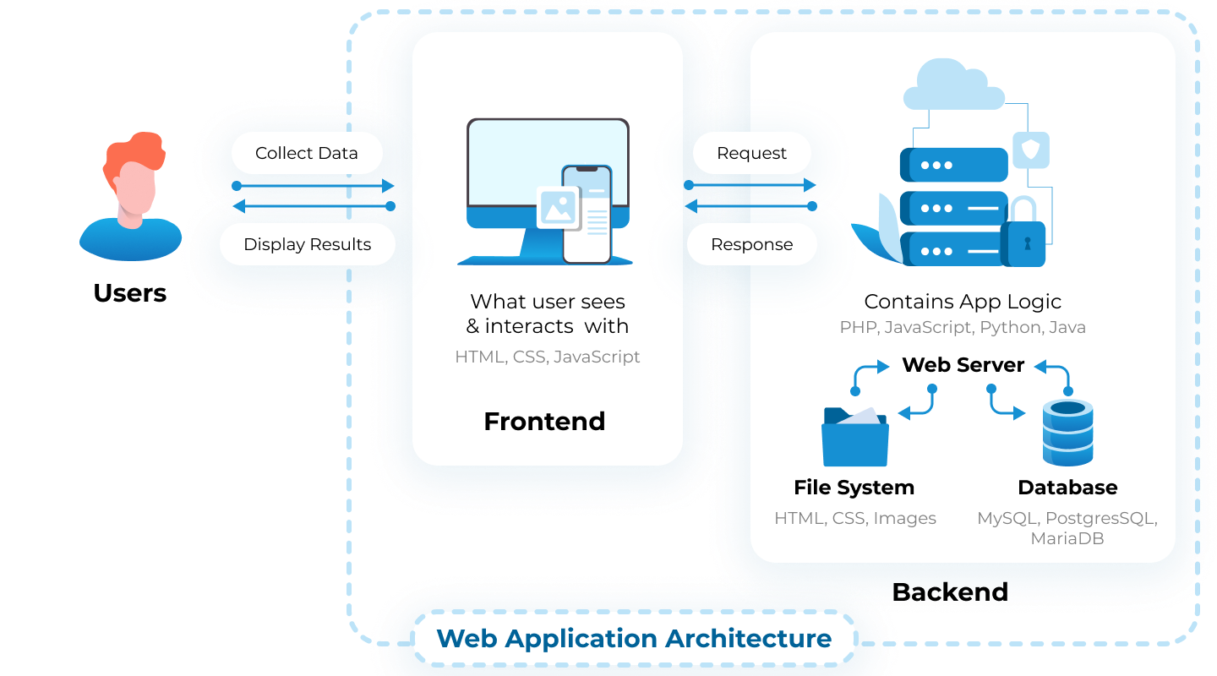
Arhitektura sustava
Dijeli se na tri podsustava:
Web preglednik – pregled web stranica i sadržaja
Web poslužitelj – komunikacija korisnika s aplikacijom
Baza podataka – pohrana podataka

Slide 8
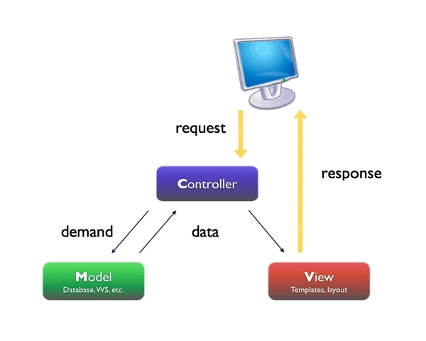
Arhitektura sustava
Arhitektura sustava bazirana je na MVC modelu koji se sastoji od tri komponente:
Model – dohvat i manipulacija podataka
View – prikaz dobivenih podataka korisniku
Controller – primanje zahtjeva od korisnika

Slide 9
Organizacija rada
Specifikacija:
U početnim fazama projekta (prvih 4-5 tjedana)
Prvo su definirani funkcionalni i nefunkcionalni zahtjevi, a zatim obrasci uporabe
Implementacija:
Uglavnom tijekom drugog ciklusa (jedino Login i Register bili su implementirani tijekom prvog ciklusa)
Potom su implementirani prijave nestanka i komentari, a nakon toga i karta (te sve vezano uz nju) kao ključni dio aplikacije
Na kraju je implementiran prikaz statistike
Testiranje:
Pri kraju faze implementacije
Dokumentiranje:
Kontinuirano tijekom izrade aplikacije, većina je napravljena u prvom dijelu projekta
Raspodjela posla:
Frontend – 3 osobe
Backend – 4 osobe
Testiranje – 1 osoba

Slide 10
Iskustva
Stjecanje dragocjenog iskustva te novih znanja
Razvoj vještina potrebnih za rad u timu
Stjecanje svijesti o važnosti dobre vremenske organiziranosti prilikom rada
Dobra koordinacija između članova timova

Slide 11
Članovi grupe
Bojan Puvača - voditelj (bojan.puvaca@fer.hr)
Matija Jelavić (matija.jelavic@fer.hr)
Danijel Kovačević (danijel.kovacevic@fer.hr)
Antonio Mišić (antonio.misic@fer.hr)
Katarina Šabić (katarina.sabic@fer.hr)
Jurica Uglešić (jurica.uglesic@fer.hr)
Ema Vlainić (ema.vlainic@fer.hr)

